Slide 1


Slide 2

9-1. XML 문서 처리 이해
9-2. XML 파서의 역할
9-3. XML 파서에 종류
9-4. DOM 역사 및 개념
9-5. DOM 스펙
9-6. DOM Core 파트의 구조
9-7. DOM 파서 생성
9-8. XML 문서 파싱과 Document 객체 생성
9-9. XML 문서 검색
9-10. DOM 객체 수정
9-11. DOM 객체 추가
9-12. DOM 객체 제거
9-13. DOM 객체를 파일로 저장
9-14. XML 문서 뷰어 개발

Slide 3

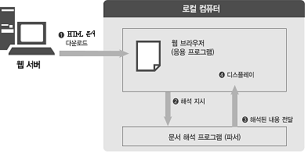

Slide 4
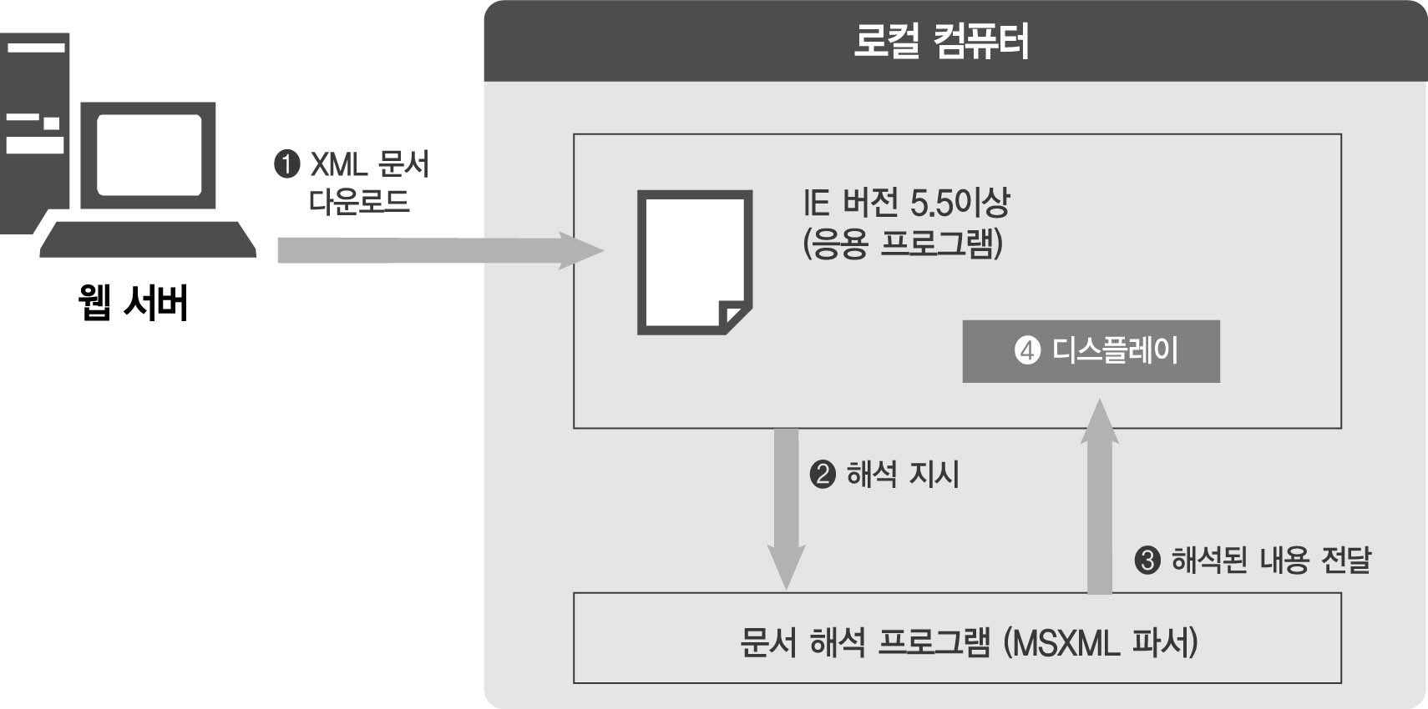
인터넷 익스플로러 : 5.5부터 MSMXL 파서 설치

Slide 5
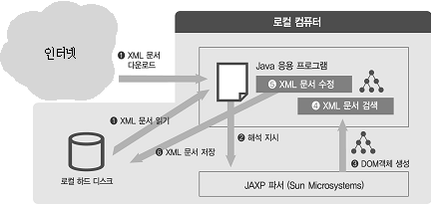
JAXP(Java API for XML Processing) 파서 처리 과정

Slide 6

파서(Parser) : 파싱(Parsing)을 수행하는 프로그램
  파싱 : 주어진 문장을 분석하거나 문법적 관계를 해석하는 행위
XML 파서 : XML 문서를 읽고, 해석하여 태그명, 속성명, 속성값 및 엘리먼트 내용을 분리시켜 주는 프로그램
자바에서 사용하는 XML 파서
  Apache Group의 Xerces 파서
  IBM의 XML4J 파서
  Sun, MS, Oracle …

Slide 7

DOM(Document Object Model) 파서
  XML 문서를 해석한 후, 해석 결과를 메모리에 DOM(Document Object Model) 이라는 객체 트리 구조로 생성시키는 파서
  데이터를 검색, 수정, 삭제 가능
SAX(Simple API for XML) 파서
  XML 문서를 해석과 동시에, 특정 이벤트를 발생시키는 파서
  이벤트는 이벤트 처리 핸들러에서 해석되고, 데이터를 응용프로그램에게 전달
J2SE 1.4 부터는 Xerces 파서를 내장

Slide 8
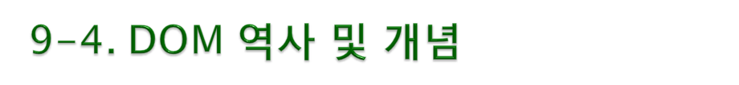
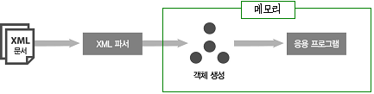
DOM의 역사
  XML 및 HTML 문서를 응용프로그램에서 사용하기 위한 API 규격.
  DOM이란 문서의 각 부분들을 객체로 표현한 API
  1997년 W3C에서 워킹그룹을 결성
DOM의 개념

Slide 9

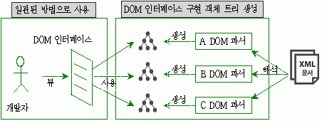
W3C에서 XML 파서가 기본적으로 만들어야 할 객체 유형을 인터페이스 형태의 스펙으로 지정 → DOM

Slide 10

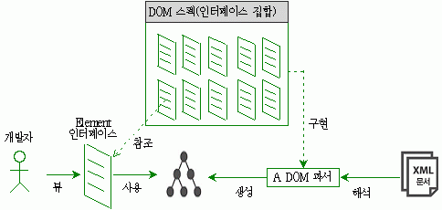
DOM 스펙
  특정 플랫폼과 특정 프로그래밍 언어에 종속적이지 않는 인터페이스 언어 → IDL(Interface Definition Language)
  DOM Level 1, DOM Level 2, DOM Level 3

Slide 11
DOM Level 1
  1998년 10월에 발표
파트 이름 | 설명
Core 파트 | 구조화된 문서를 표현하는 기초 인터페이스(fundamental interface)들의 규격. XML 문서만을 위한 확장 인터페이스(extended interface)들도 포함
HTML 파트 | HTML 문서를 더 쉽게 다룰 수 있는 하이레벨 인터페이스들의 규격

Slide 12
DOM Level 2
  1999년 1월에 발표 된 네임스페이스, 뷰, 스타일시트, 이벤트, 문서 범위 지정, 노드 횡단을 지원
스펙 이름 | 포함하는 파트
Core | ▶ Core 파트
HTML | ▶ HTML 파트
Style | ▶ Style Sheets 파트
 | ▶ CSS 파트
View | ▶ Views 파트
Events | ▶ Events 파트
Traversal and Range | ▶ Traversal 파트
 | ▶ Range 파트

Slide 13
DOM Level 3
  DOM Level 2 내용 보안, 추상 XML Schema, Load and Save
스펙 이름 | 포함하는 파트
Core | ▶ Core 파트
Load and Save | ▶ Load and Save 파트
Validation | ▶ Validation 파트
XPath | ▶ XPath 파트
Events | ▶ Events 파트
Views and Formatting | ▶ Views and Formatting 파트
Abstract Schemas | ▶ Abstract Schemas 파트

Slide 14

기본 인터페이스
  마크업 언어로 작성된 문서를 처리하기 위한 기초적인 인터페이스
구분 | 인터페이스 종류 | 사용 용도
기본 인터페이스 | Node | 모든 객체 유형 인터페이스의 부모 인터페이스로, 다른 객체 유형인터페이스가 공통적으로 가지는 메소드들이 정의되어 있다.
 | NodeList | 특정 노드들을 인덱싱 처리하여 반복 처리에 편리하도록 설계되어진 객체 유형 인터페이스 이다.
 | DOMImplementation | Document 객체를 생성하는 메소드가 정의되어 있는 인터페이스이다.
 | DocumentFragment | 객체 트리에서 서브 트리를 조각으로 분리할 때 사용되는 인터페이스이다.
 | Document | DOM 트리 구조의 최상위 노드로서, XML 문서 자체에 해당되는 객체 유형 인터페이스이다. 주요 메소드로 동적으로 다른 객체 유형을 생성키는 메소드가 있다.
 | Element | XML 문서에서 엘리먼트에 해당되는 객체 유형 인터페이스이다.
 | Attr | XML 문서에서 속성에 해당되는 객체 유형 인터페이스이다.
 | CharacterData | XML 문서에서 데이터에 해당되는 객체 유형 인터페이스이다.
 | Text | XML 문서에서 문자 데이터(엘리먼트의 내용)에 해당되는 객체 유형 인터페이스이다.

Slide 15
구분 | 인터페이스 종류 | 사용 용도
 | NamedNodeMap | name으로 찾을 수 있는 Node의 Collection에 해당하는 인터페이스이다.
 | DOMException | DOM 트리 구조에서 발생되는 예외 클래스이다.
확장 인터페이스
  XML 문서에서만 적용될 수 있는 인터페이스
구분 | 인터페이스 종류 | 사용 용도
확장 인터페이스 | CDATASection | XML 문서에서 CDATA 섹션에 해당되는 객체 유형 인터페이스이다.
 | DocumentType | XML 문서에서 DTD 선언에 해당하는 객체 유형 인터페이스이다.
 | Notation | DTD에서 Notation 선언에 해당하는 객체 유형 인터페이스이다.
 | Entity | DTD에서 Entity 선언에 해당하는 객체 유형 인터페이스이다.
 | EntityReference | XML 문서 또는 DTD에서 Entity 참조에 해당하는 객체 유형 인터페이스이다.
 | ProcessingInstruction | XML 문서에서 프로세싱 지시자에 해당하는 객체 유형 인터페이스이다.

Slide 16
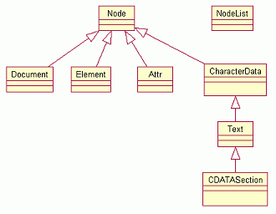

Slide 17
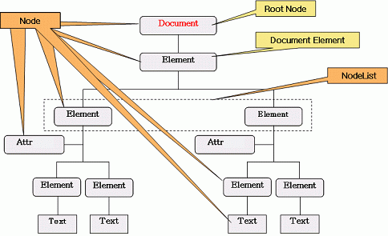
JAVA의 XML 관련 API
  SUN의 JAXP(Java API for XML Processing)
  Apache Group의 Xerces

Slide 18
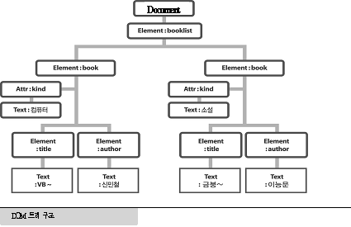
<?xml version="1.0" encoding="euc-kr"?>
<booklist>
<book kind="컴퓨터">
<title>VB And XML</title>
<author>신민철</author>
</book>
<book kind="소설">
<title>금붕어메세지</title>
<author>이능문</author>
</book>
</booklist>

Slide 19

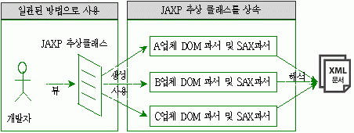
JAXP(Java API for Processing)
  J2SE 1.4부터 포함.
  DOM과 SAX 파서 지원

Slide 20
추상 클래스명 | 설명
DocumentBuilderFactory | DocumentBuilder(DOM 파서)를 생성시키는 Factory 클래스
DocumentBuilder | DOM 파서 객체의 클래스
SAXParserFactory | SAXParser를 생성시키는 Factory 클래스
SAXParser | SAX 파서 객체의 클래스

Slide 21
DOM 파서 생성
  JAXP의 추상 클래스인 javx.xml.parsers.DocumentBuilder의 작식 클래스를 javax.xml.parsers.DocumentBuilderFactory 클래스를 사용하여 객체화
import javax.xml.parsers.*;
…
// DOM 파서 공장 생성
DocumentBuilderFactory factory =
DocumentBuilderFactory.newInstance();
//DOM 파서 생성
DocumentBuilder parser = factory.newDocumentBuilder();

Slide 22
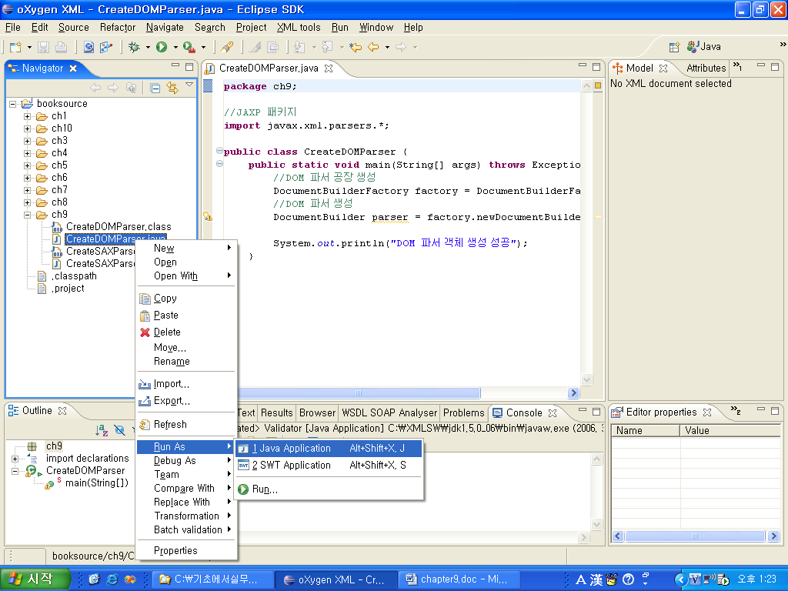
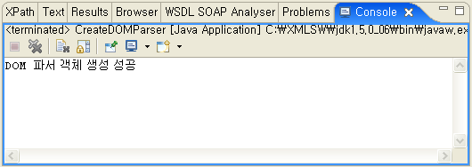
Eclipse에서 실행
  [oXygen XML] Perspective로 변경
  [Navigator] 창에서 ch9/CreateDomParser.java 파일 실행

Slide 23
DOM 파서에 다양한 기능 추가하기
  DocumentBuilderFactory의 Feature 속성값 변경
// 파서 공장 생성 DocumentBuilderFactory factory = DocumentBuilderFactory.newInstance(); // ① WhiteSpace를 무시함(XML문서에 문서유형선언이 있어야 동작함) factory.setIgnoringElementContentWhitespace(true); // ② DTD Validation 검사를 하게함 factory.setValidation(true); // ③ NameSpace를 해석하도록 함 factory.setNamespaceAware(true); // 파서 생성 DocumentBuilder parser = factory.newDocumentBuilder();

Slide 24
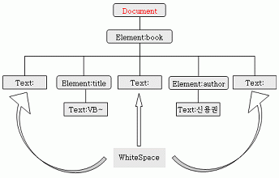
XML 문서에서의 Whitespace
<?xml version=”1.0” encoding=”euc-kr”?>
<book> WhiteSpace
<title>VB And XML</title> WhiteSpace
<author>신용권</author> WhiteSpace
</book>
Whitespace
Whitespace
Whitespace

Slide 25
1) XML 문서 파싱하기
  Document 객체를 반환하는 parse() 메소드 이용
// 로컬 하드 디스크에 있는 XML 문서 파싱 public Document parse(String uri) public Document parse(File f) // 네트워크를 통해 전달되는 XML 문서 파싱 public Document parse(InputStream is) public Document parse(InputStream is, String systemId) public abstract Document parse(InputSource is)
로컬 하드 디스크에 있는 XML 문서를 파싱
// 로컬 하드 디스크 XML 문서 파일일 경우 Document xmlDoc = parser.parse("C:/Temp/bml.xml");

Slide 26
웹 서버에서 XML 문서를 다운로드해서 파싱
// 웹서버상의 XML 문서 파일일 경우 URL url = new URL("http://www.mincheol.com/bml.xml"); InputStream is = url.openStream(); Document xmlDoc = parser.parse(is);

Slide 27
2) 루트 엘리먼트 객체 참조 얻기
Element eRoot = xmlDoc.getDocumentElement();
Ex) bml.xml, GetRootElement.java

Slide 28

1) 첫번째 자식 객체 참조 얻기
Node firstChild = parentNode.getFirstChild();
<booklist>
<book kind="컴퓨터">
<title>VB And XML</title>
<author>신민철</author>
Element eBook = (Element) eRoot.getFirstChild();
Element eTitle = (Element) eBook.getFirstChild();
Text tTitle = (Text) eTitle.getFirstChild();
String strTitle = tTitle.getData();

Slide 29
2) 마지막 자식 객체 참조 얻기
Node lastChild = parentNode.getLastChild();
<book kind="컴퓨터">
<title>Java And XML</title>
<author>홍길동</author>
<publisher>영진 출판사</publisher>
<price>25000</price>
</book>
</booklist>
Element eBook = (Element) eRoot.getLastChild();
Element ePrice = (Element) eBook.getLastChild();
Text tPrice = (Text) ePrice.getFirstChild();
String strPrice = tPrice.getData();

Slide 30
3) 형제 자식 객체 참조 얻기
Node previousNode = currentNode.getPreviousSibling(); → 이전 형제 Node nextNode = currentNode.getNextSibling(); → 다음 형제
Ex) GetFirstBookInfo.java

Slide 31
4) 엘리먼트 객체의 속성값 얻기
String strAttr = objElement. getAttribute("속성명");
Ex) GetFirstBookInfo.java

Slide 32
5) 태그 이름이 동일한 엘리먼트 객체 리스트 얻기
NodeList objNodeList = objElement.getElementsByTagName("태그명");
int items = objNodeList.getLength(); for (int i=0; i<items; i++) { Element element = (Element) objNodeList.item(i); //~~ 처리 내용 ~~ }
Ex) GetBookTitle.java

Slide 33

1) 텍스트 객체의 문자 데이터 수정
objText.setData("바꿀 문자 데이터");
2) 속성 객체의 문자 데이터 수정
objElement.setAttribute("속성명", "속성값");
Ex) ModifyFirstBook.java

Slide 34

1) DOM 객체의 생성
// 엘리먼트 객체 생성 Element objElement = objDocument.createElement("엘리먼트명"); // 텍스트 객체 생성 Text objText = objDocument.createTextNode("문자 데이터");
2) DOM 객체 붙이기
// 텍스트 객체를 부모인 엘리먼트 객체에 붙임 objElement.appendChild(objText); // 엘리먼트 객체를 부모인 엘리먼트 객체에 붙임 parentElement.appendChild(childElement); // 속성을 엘리먼트에 추가 objElement.setAttribute("속성명", "속성값");
Ex) ModifyFirstBook.java
Ex) AppendNewBook.java

Slide 35

1) 부모 엘리먼트 객체에서 자식 엘리먼트 객체 제거
parentElement.removeChild(childElement);
Ex) RemoveFirstBook.java

Slide 36

- javax.xml.transform.Transformer 추상 클래스를 상속한 XSLT 변환기를 이용하여 XML 문서를 파일로 저장
// 변화기 공장 생성 TransformerFactory factory = TransformerFactory.newInstance(); // 변환기 생성 Transformer transformer = factory.newTransformer();
// XML 선언과 문서 유형 선언 내용 설정하기 transformer.setOutputProperty( OutputKeys.ENCODING, "인코딩 방식"); transformer.setOutputProperty( OutputKeys.DOCTYPE_SYSTEM, "DTD 문서 경로"); transformer.setOutputProperty( OutputKeys.INDENT, "WhiteSpace 포함 여부");
DOMSource source = new DOMSource(objDocument); StreamResult result = new StreamResult(new File("로컬 파일 경로")); transformer.transform(objSource, objResult);

Slide 37
Ex) SaveDOMToFile.java

Slide 38

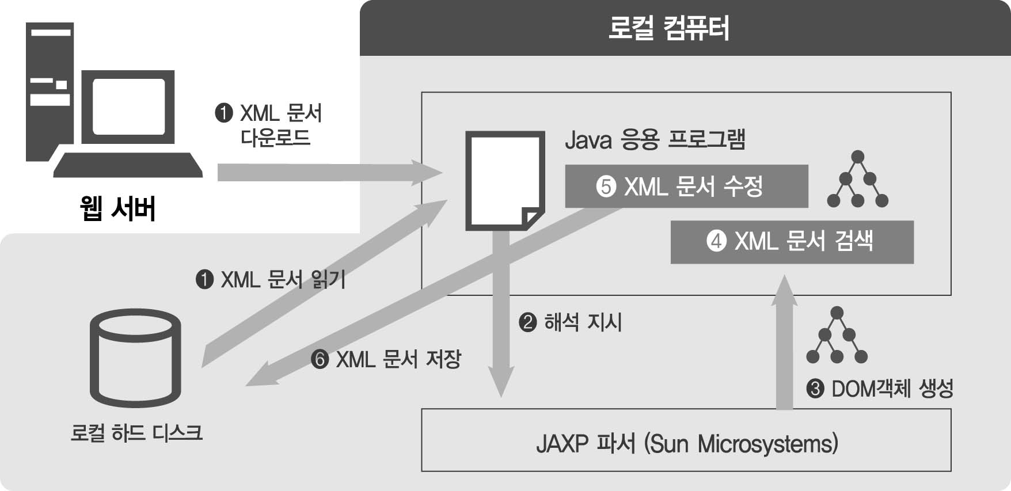
1) XML 문서 브라우저 이해

Slide 39
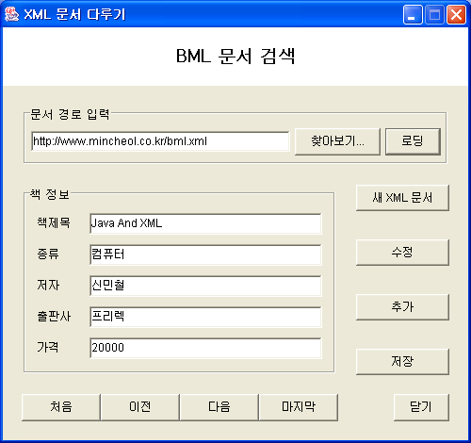
2) 유저 인터페이스 이해
버튼 | 설명
찾아보기 | 로컬 컴퓨터의 하드 디스크에 있는 파일을 찾기
로드 | XML 문서를 파싱
처음 | XML 문서에서 첫 번째 책 정보로 이동
이전 | XML 문서에서 이전 책 정보로 이동
다음 | XML 문서에서 다음 책 정보로 이동
마지막 | XML 문서에서 마지막 책 정보로 이동
새 XML 문서 | 새로운 XML 문서 생성
수정 | XML 문서에 있는 책에 대한 정보를 수정
추가 | 신규 책에 대한 정보를 추가(처음: 빈칸제공 두 번째: 저장)
저장 | 수정 및 추가를 한 후, XML 문서 파일로 저장
닫기 | 응용프로그램 종료

Slide 40
JTextField | 객체참조변수명
문서 경로 입력 | txtURL
책이름 | txtTitle
종류 | txtKind
저자 | txtAuthor
출판사 | txtPublisher
가격 | txtPrice
JButton | 객체참조변수명
찾아보기 | btnSearch
로드 | btnLoad

Slide 41
JButton | 객체참조변수명
처음 | btnFirst
이전 | btnPrevious
다음 | btnNext
마지막 | btnLast
새 XML 문서 | btnNew
수정 | btnModify
추가 | btnAdd
저장 | btnSave
닫기 | btnClose
Ex) XMLJFrame.java

Slide 42
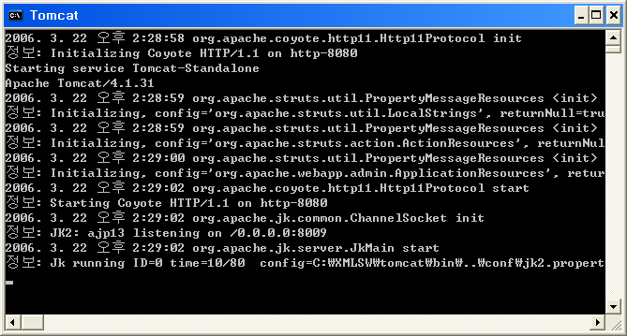
4) 실행 방법
- 웹 서버 (Tomcat) 실행
- Eclipse > [Navigator] > XMLJFrame.java >> 실행

Slide 43
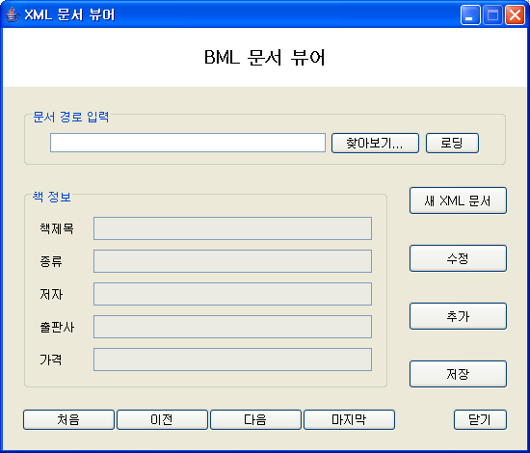
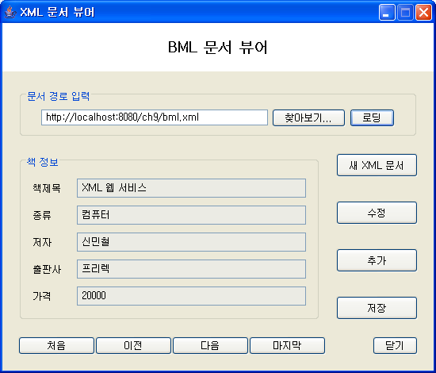
- [찾아보기…] 클릭
http://localhost:8080/ch9/bml.xml

